Slide 1

Analyse der Online-Programmierschule

Slide 2
Vom CRM-Datensatz zum Geschäftserfolg
Datenbereinigung und Vorbereitung
Beschreibende Statistik
Analyse der Geschäftsprozesse
Unit-Economics und Wachstumspotenziale

Slide 3
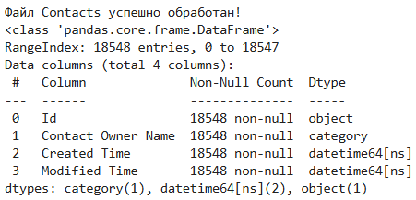
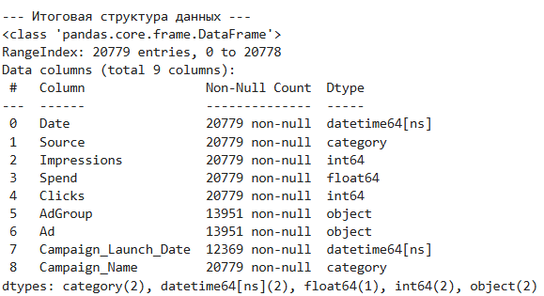
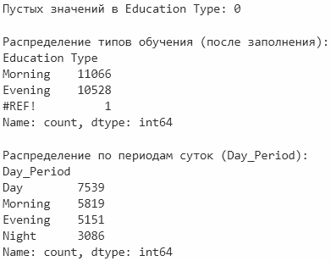
Datenbereinigung und Vorbereitung
Wichtige Schritte der Datenverarbeitung:
Datentypen anpassen
Umgang mit Datenlücken
Datenbereinigung: Dubletten und fehlerhafte Datensätze wurden entfernt
Gruppierung & Segmentierung

Slide 4
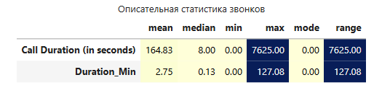
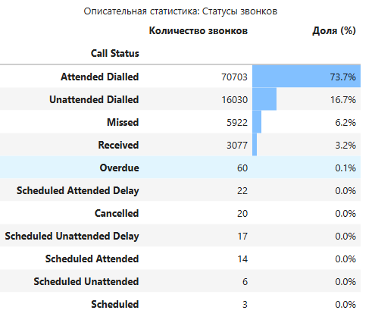
Datenbereinigung und Vorbereitung
Analyse der Anrufe (Call-Effizienz)
Großer Unterschied bei den Werten: Der Durchschnitt (2,75 Min.) Das heißt: Die meisten Anrufe dauern nur 8 Sekunden (schnelle Abbrüche).
Problem der "Null-Anrufe": Der häufigste Wert ist 0 Sekunden. Viele Versuche führen zu keinem echten Gespräch.
Erfolgsquote: Trotz der kurzen Dauer haben 73,7 % den Status „Attended“ (erreicht).

Slide 5
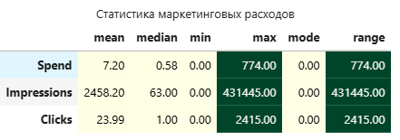
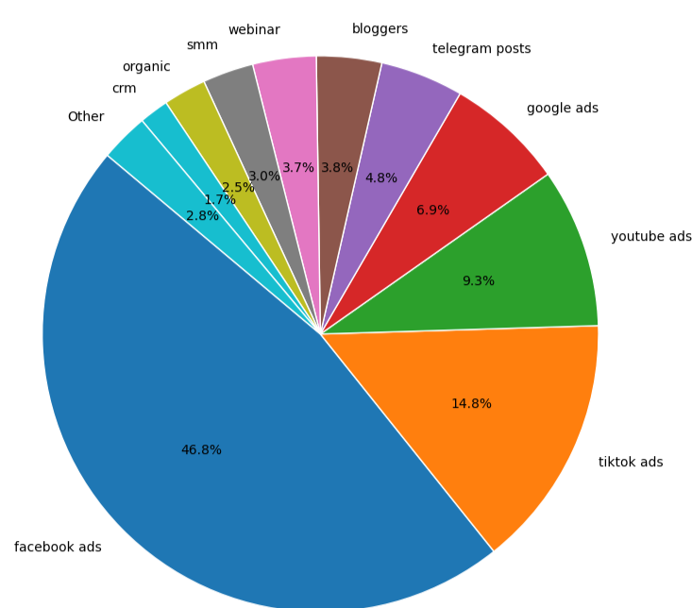
Datenbereinigung und Vorbereitung
Marketing: Kosten und Kanäle
1. Anomalien bei den Kosten:
Große Differenz: Der Durchschnitt ($7,2) ist 12-mal höher als der Median ($0,5).
2. Traffic-Struktur:
Dominanz: Facebook (46,8 %) und TikTok (14,8 %) liefern über 60 % der Leads.

Slide 6
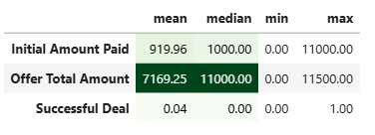
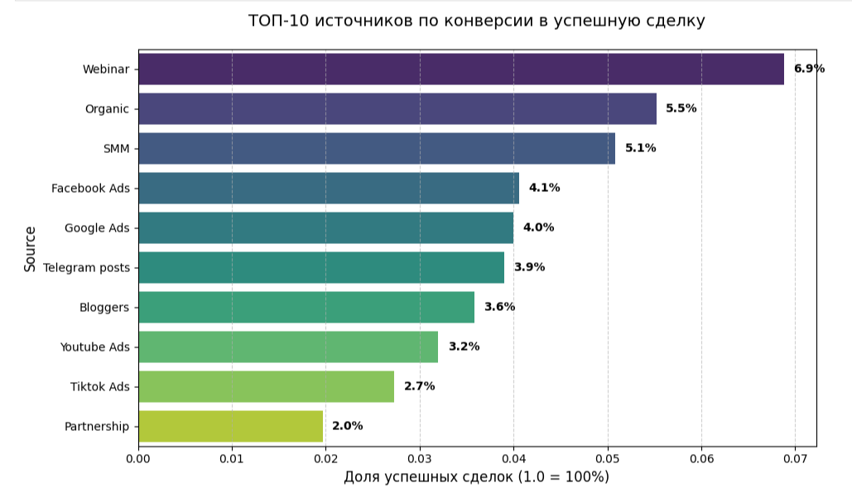
Datenbereinigung und Vorbereitung
Kern-Insights: Funnel, Sales und Produkt
Problem bei der Conversion: Nur 4 % (840) der Deals sind erfolgreich. Obwohl die Erreichbarkeit hoch ist (74 %)
Webinare: Die höchste Qualität kommt von Webinaren (6,9 % Conversion).

Slide 7
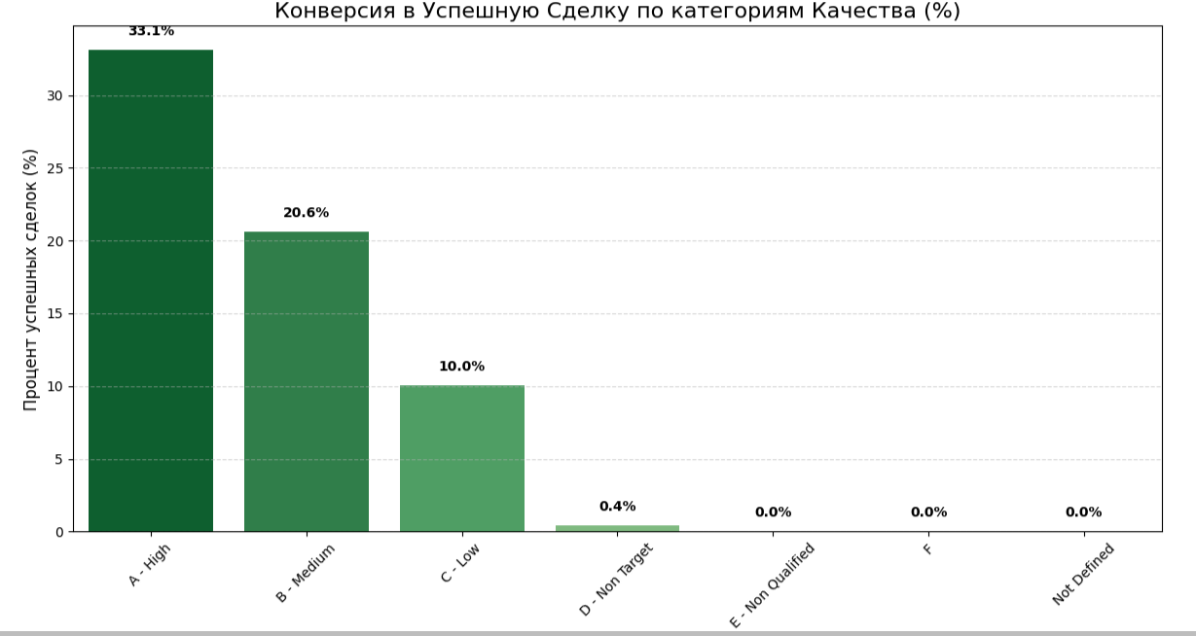
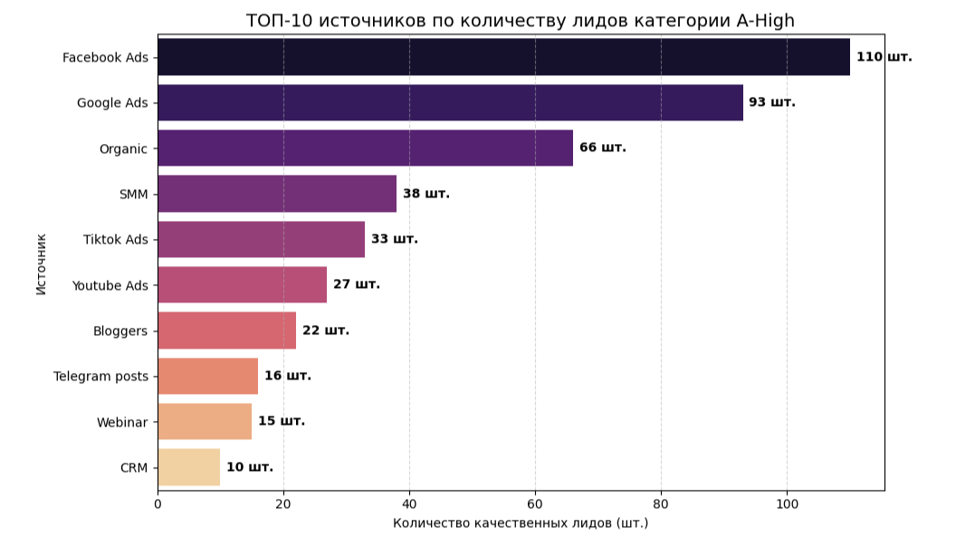
Datenbereinigung und Vorbereitung
Lead-Scoring und Kanal-Qualität
Top-Segment (Kategorie A): Eine Conversion-Rate von 33 %. Das є 8-mal höher als der Durchschnitt. Das Scoring funktioniert perfekt!
Unrentable Gruppen (D, E, F): Fast 0 % Conversion. Hier verschwenden wir aktuell das Budget.
Marketing-Kanäle: Facebook und Google liefern die meisten hochwertigen Anfragen (Kategorie A-High).

Slide 8
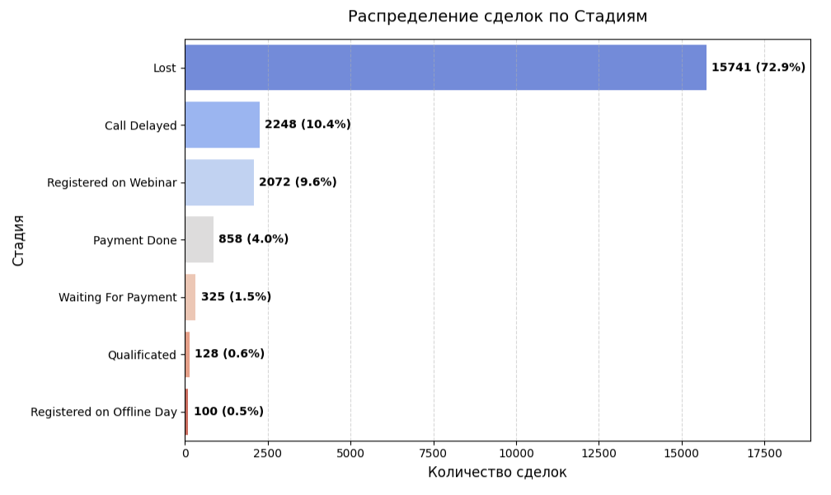
Datenbereinigung und Vorbereitung
Audit des Funnels: Wo verlieren wir Geld?
Verlust der Datenbank (73 %): 15.741 Deals gehen verloren (Status: Lost). Das ist ein riesiges Potenzial, das wir aktuell nicht nutzen.

Slide 9

Datenbereinigung und Vorbereitung
Analyse der Zahlungen und Produkte
Analyse der Kampagnen-Effizienz
Analyse der Zeitreihen
Effizienzanalyse des Vertriebsteams
Geografische Analyse

Slide 10
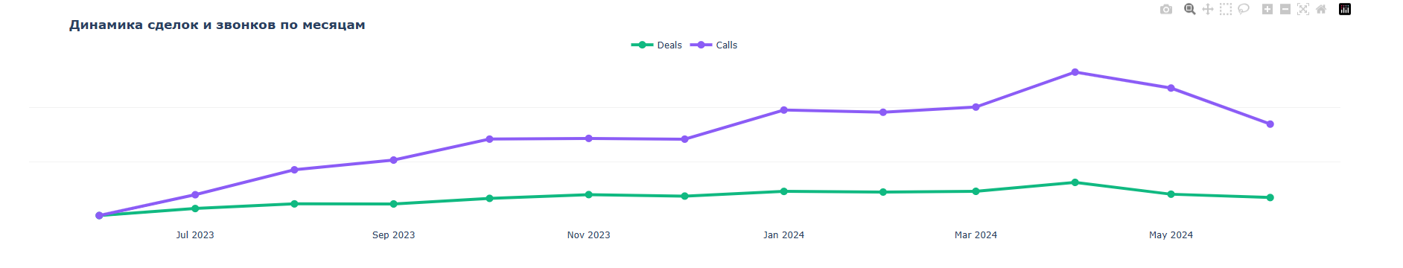
Analyse der Zeitreihen
Zeitreihen-Analyse
Allgemeiner Trend: Von Juni 2023 bis April 2024 gab es ein stetiges Wachstum. Der Peak war im April 2024 mit 3.082 Deals und 13.328 Anrufen.
Starker Rückgang: Nach April sind die Zahlen drastisch gesunken. Bis Juni 2024 hat sich die Anzahl der Anrufe im Vergleich zum Peak fast hhochwertigsten Leads.albiert.

Slide 11
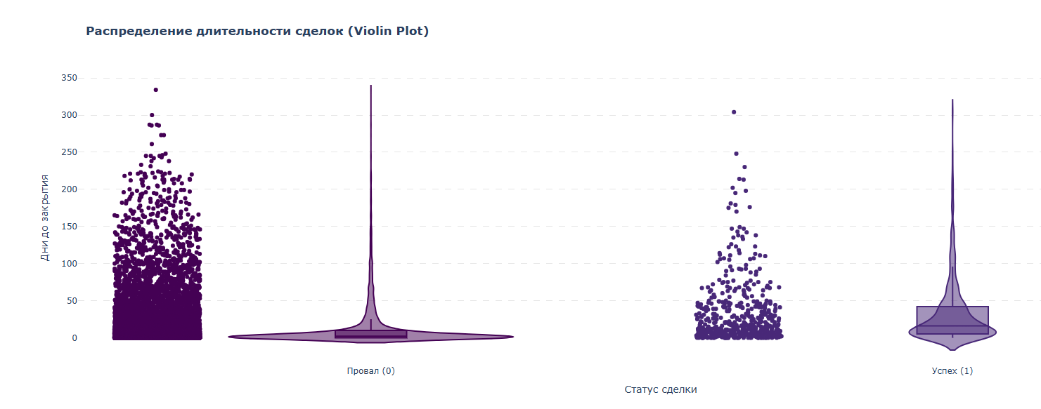
Analyse der Zeitreihen
Sales-Zyklus: Erfolgsgeschwindigkeit und "Zombie-Deals"
Kontrast bei der Entscheidung: Absagen erfolgen schnell (Median: 2 Tage), während ein Erfolg eine Aufwärmphase benötigt (14–20 Tage)
"Goldstandard" (5–45 Tage): In diesem Zeitfenster ist die Wahrscheinlichkeit für einen Abschluss am höchsten.

Slide 12
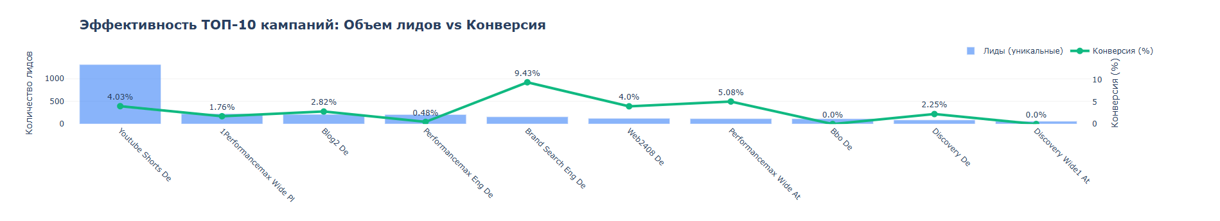
Analyse der Kampagnen-Effizienz
Effizienz der Werbekampagnen
YouTube Shorts DE (Reichweiten-Leader): Generiert den Hauptstrom an Anfragen. Das wichtigste Instrument für Skalierung und Bekanntheit.
Brand Search ENG DE (Qualitäts-Standard): Rekord-Conversion von 9,43 %.

Slide 13
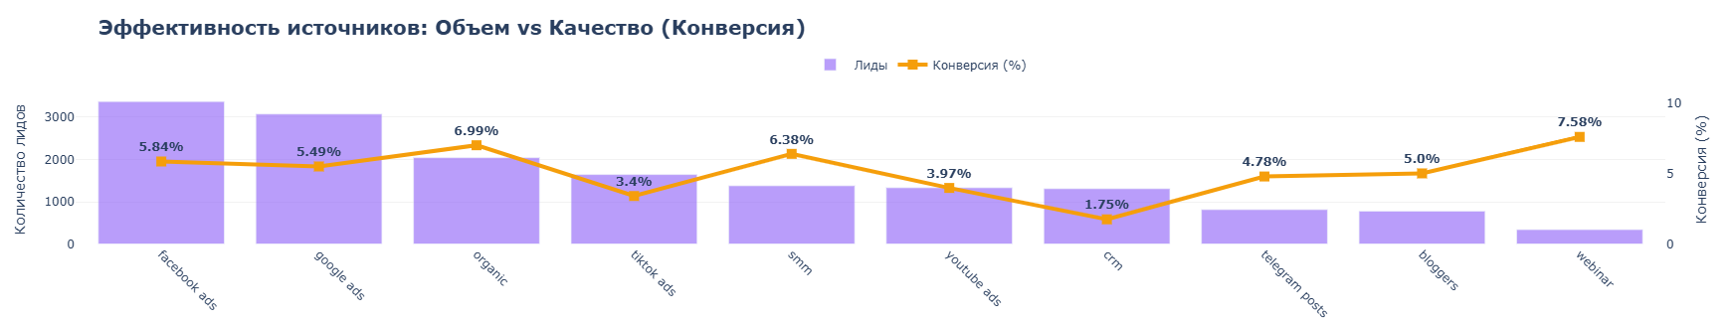
Analyse der Kampagnen-Effizienz
Vergleichsanalyse der Traffic-Kanäle
Facebook Ads (Reichweiten-Leader): Haupttreiber des Funnels (> 3.000 Anfragen). Stabile Skalierung bei einer Conversion von 5,84 %.
Webinare (Qualitäts-Standard): Rekord-Conversion von 7,58 %.

Slide 14
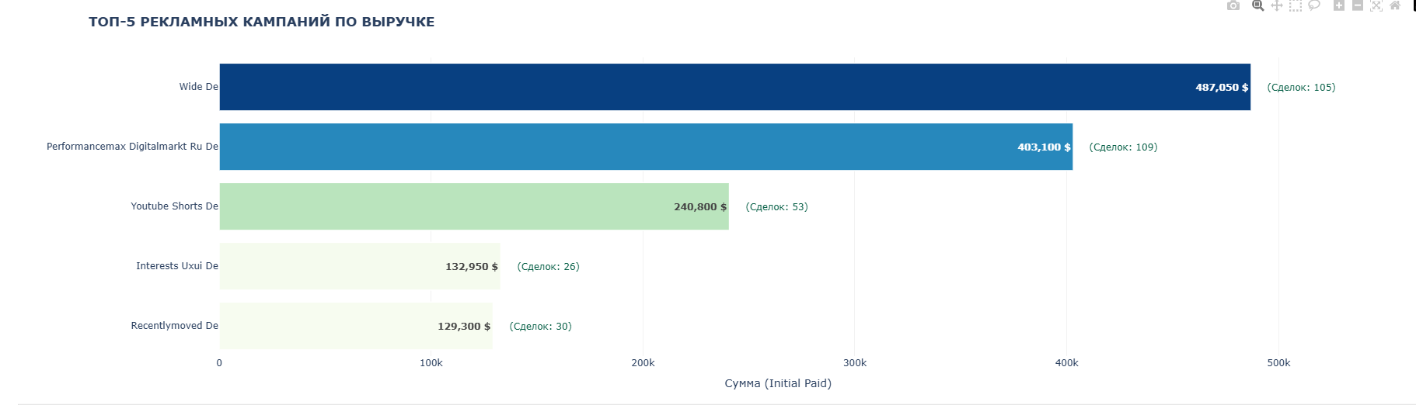
Effizienzanalyse des Vertriebsteams
Vertriebsführer: Umsatz und Volumen nach Kampagnen
Wide De (Profit): Absoluter Umsatz-Champion – 487.050 $. Höchster Durchschnitts-Check (AOV).
PMax Digitalmarkt (Skalierung): Rekordhalter bei der Anzahl der Deals (109).

Slide 15
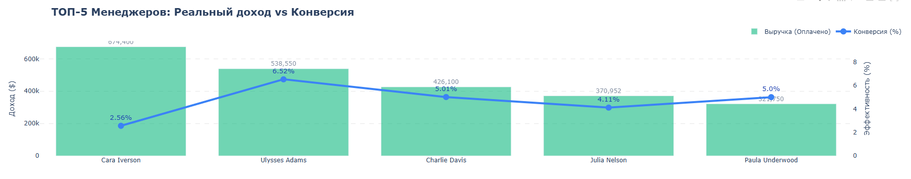
Effizienzanalyse des Vertriebsteams
Vertriebseffizienz: Top-Performer und Potenziale
Cara Iverson (Umsatz-Leader): Rekordergebnis von $674.400. Trotz niedriger Conversion (2,56 %) punktet sie durch hohes Volumen und große Deals.
Ulysses Adams (Präzisions-Champion): Höchste Conversion in den Top 5 mit 6,52 %. Er schließt Deals 2,5-mal effizienter ab als Cara (Umsatz: $538.550).

Slide 16
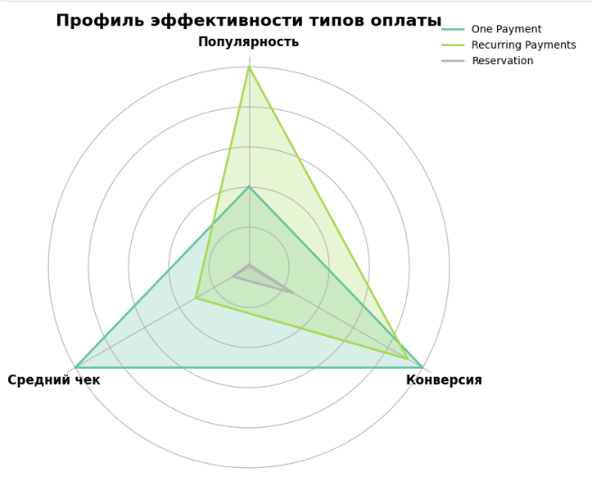
Analyse der Zahlungen und Produkte
Beliebtheit vs. Profitabilität
Recurring Payments (Skalierung): Die am häufigsten gewählte Option.
One Payment (Gewinn): Spitzenreiter bei Durchschnittswert und Conversion.
Reservation (Prozess): Minimaler Einfluss auf den Ertrag.

Slide 17
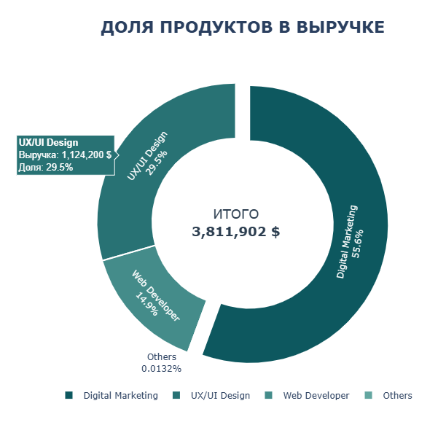
Analyse der Zahlungen und Produkte
Produktportfolio: Ertrag und Effizienz
Digital Marketing (Zugpferd-Produkt): Bringt über 55 % des Gesamtertrags (über $2,1 Mio.). Die Hauptgewinnquelle mit dem maximalen ROI.
IT-Bereiche (UX/UI & Web Dev): Sichern stabile 45 % des Umsatzes. Wichtige Segmente zur Diversifizierung unserer Einnahmen.

Slide 18
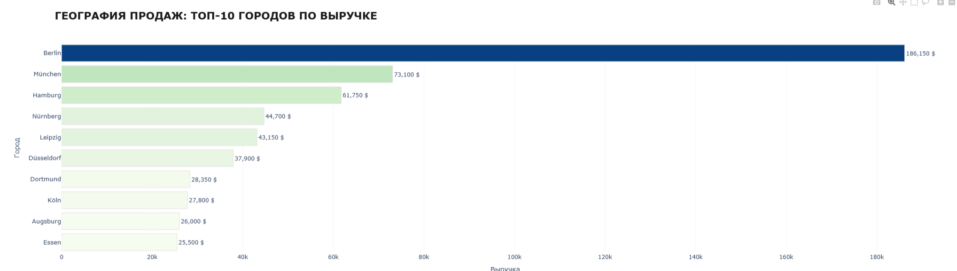
Geografische Analyse
Verkaufsgeografie: Schlüsselregionen und Profitabilität
Berlin – Das Profit-Zentrum: Unangefochtener Spitzenreiter mit einem Umsatz von $186.150. Berlin generiert 2,5-mal mehr Ertrag als jede andere Stadt.
Die „Großen Drei“: Berlin, München und Hamburg bilden das Kernstück unseres Geschäfts и über 60 % des gesamten Top-Städte-Umsatzes.

Slide 19
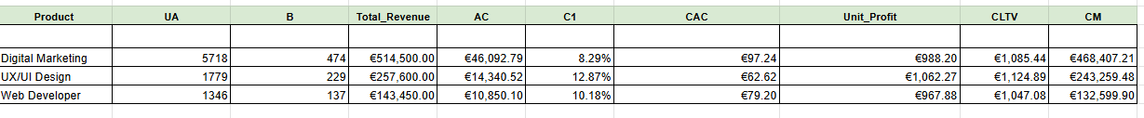
Unit-Economics und Wachstumspotenziale
Unit-Economics nach Produkten: Profitabilität und Effizienz
Margen-Leader (UX/UI Design): Verfügt über die höchste Conversion (12,87 %) und die niedrigsten Akquisekosten (62,62 €). Dies ist das effizienteste Produkt im Portfolio.

Slide 20
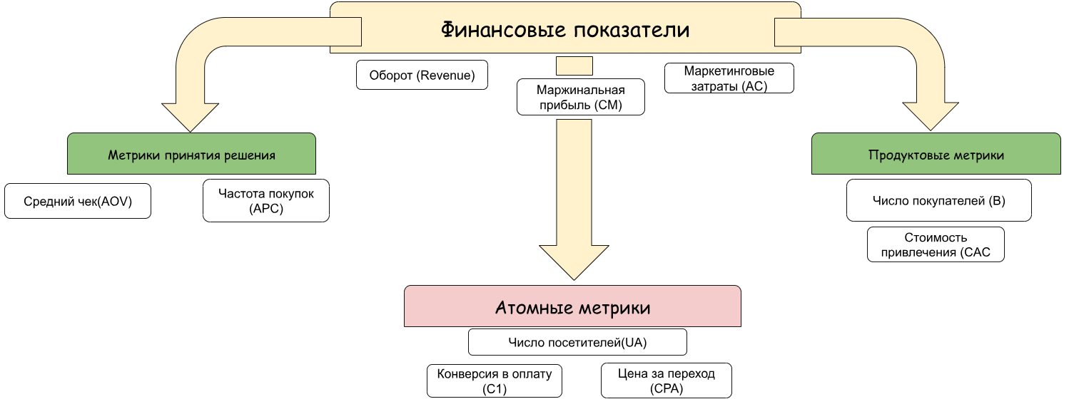
Дерево метрик
Der Metric-Tree visualisiert die Struktur der Gewinnbildung, wobei der durchschnittliche Warenkorbwert (AOV) der zentrale Hebel für die Gesamtrentabilität des Unternehmens ist

Slide 21

Hypothese: AOV-Wachstum durch Upsell-Einführung
Formulierung: Die Einführung einer Checkbox „Persönliches Mentoring“ für 95 € auf der Checkout-Seite für Digital Marketing soll den AOV um 8 % steigern, ohne die Kaufkonversion zu beeinträchtigen.
Zielgruppe: Gesamter Traffic für das Produkt Digital Marketing.
Test-Typ: Klassischer A/B-Test (50/50 Verteilung).
Erwarteter Effekt:
  AOV-Anstieg: +8 % oder mehr in der Testgruppe B.
  C1-Stabilität: Konversion bleibt stabil (Abweichung max. ±0,1 %).
  Wirtschaftlicher Profit: Mehrumsatz deckt die Mentoring-Kosten.
  Signifikanz: P-Value > 95 %.

Slide 22
Testbedingungen:
Gruppe A (Kontrollgruppe): Standard-Checkout-Seite.
Gruppe B (Testgruppe): Checkout-Seite mit Mentoring-Option (+95 €).
Dauer: 14 Tage (Zeitraum für statistisch signifikante Daten).
Erfolgskriterien: Die Hypothese ist bestätigt, wenn der AOV um mindestens 8 % steigt und die Hauptkonversion (C1) stabil bleibt. Das beweist, dass das Zusatzangebot keinen negativen Einfluss auf die Kaufentscheidung hat.

Slide 23
Vielen Dank für Ihre Aufmerksamkeit!

